Slide 1
Intelligence artificielle et représentation des connaissances
ENSC 2ème année
Jean-Marc Salotti

Slide 2
Sommaire
Définition de l’I.A.
I.A. faible et I.A. forte
Sous-domaines de l’I.A.
Représentation à l’aide de graphes
Modélisation des graphes
Matrice d’adjacence
Modélisation plus complexe
Algorithme Min-Max, théorie des jeux

Slide 3
1. Définition de l’I.A.
« intelligence » mal définie, pas de consensus.
Définition standard de l’I.A. : ensemble des techniques et algorithmes permettant de résoudre des problèmes (complexes) à l’aide d’un ordinateur.
Pas de simulation de l’intelligence :
Un programme qui joue aux échecs trouve effectivement de bons coups.
Un programme qui planifie les actions d’un robot permet effectivement au robot de trouver son chemin en évitant les obstacles.

Slide 4
2. I.A. faible et I.A. forte
I.A. faible : on peut concevoir des programmes partiellement intelligents, mais il n’est pas possible de concevoir des programmes vraiment intelligents, on ne peut pas obtenir la conscience et la pensée de façon algorithmique.
I.A. forte : on peut concevoir des programmes qui auront autant de conscience et de personnalité que des humains.
Hypothèses :
Le fonctionnement du cerveau, c’est-à-dire l’état interne et les signaux d’entrées sorties, peut être décrit par un algorithme prenant en compte ses éléments, son organisation et les règles physico-chimiques.
L’algorithmique intègre tous les mécanismes de calculabilité mathématique => Tout ce qui est calculable est calculable par un ordinateur (thèse de Church-Turing).

Slide 5
Expérience de la chambre chinoise
Expérience de pensée de John Searle, 1980:
Une personne isolée, ne comprenant pas le Chinois, exploite un catalogue de règles (un algorithme) pour répondre à une question écrite en Chinois. La personne ne comprenant pas le Chinois et le catalogue ne pouvant prétendre à une conscience, cela invaliderait la thèse de l’I.A. forte.
La conclusion de Searle a été abondamment critiquée. Principales critiques :
Il faudrait des milliards de règles pour y parvenir, y compris des règles permettant l’apprentissage de nouvelles règles.
Le fonctionnement du cerveau peut également être décrit par un catalogue de règles.

Slide 6
Problèmes difficiles en I.A.
Exemple 1 : Demain, j’ai rendez-vous pour déjeuner avec Napoléon Bonaparte, vrai ou faux et pourquoi ?
=> Capacité de projection et de raisonnement complexe en mobilisant des connaissances générales non indiquées dans l’énoncé.
Exemple 2 : soient 3 objets appelés « aba », « baa » et « cab ». Un objet est dit « zorglub » d’un autre objet si son nom est une anagramme du nom de cet autre objet. Un baa est-il le zorglub d’un aba ?
=> Nouvelles données et nouvelle règle à acquérir => capacité d’apprentissage nécessaire, règles sur catalogue figé insuffisante.
Exemple 3 : Donnez-moi une description du visage de Einstein pour pouvoir l’identifier dans une base de données d’images.
=> Certaines connaissances sont codées dans le cerveau de manière non consciente et sont très difficiles à expliciter => I.A. symbolique insuffisante
2 et 3 => approche connexionniste nécessaire pour I.A. forte ?
Position intermédiaire entre I.A. faible et I.A. forte : il existe théoriquement des algorithmes capables de générer l’intelligence alliée à une intention et une conscience mais il est peut-être impossible de les concevoir en pratique tant le problème est complexe.

Slide 7
3. Sous-domaines de l’I.A.
Perception :
Reconnaissance visuelle, vision par ordinateur
Reconnaissance vocale
Outils de structuration et de résolution de problèmes
Graphes sémantiques, représentation des connaissances
Ontologies, web sémantique
Traitement Automatique du Langage Naturel
Résolution générale de problèmes (exploration dans l’espace des possibles)
Théorie des jeux
Arbres de décision
Algorithmes génétiques
Logique
Déduction et induction symbolique
Systèmes experts
Systèmes multi-agents
Robotique
Architecture de contrôle
Planification d’actions
Modélisation du comportement humain (sciences cognitives)
1
Model based
Apprentissage automatique
Data based
2

Slide 8
Liste de concepts et thèmes de l’I.A.
- Apprentissage symbolique
- Apprentissage par réseaux de neurones
- Classification automatique
- Connexionnisme
- Architectures de contrôle en robotique
- Robotique développementale
- Résolution générale de problèmes
- Planification
- Théorie des graphes
- Théorie des jeux
- Soft Computing
- Algorithmes génétiques
- Vision par ordinateur
- Reconnaissance des formes
- Reconnaissance de la parole
- Perception
- Raisonnement automatique
- Logique
- Systèmes experts
- Prise de décision
- Arbres de décision
- Fouilles de données, data mining
- Traitement automatique du langage
- Attention, motivations, émotions

Slide 9
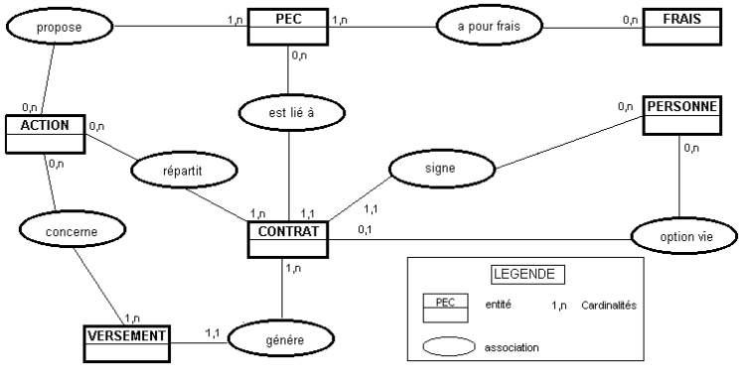
4. Représentation à l’aide de graphes Graphe conceptuel

Slide 10
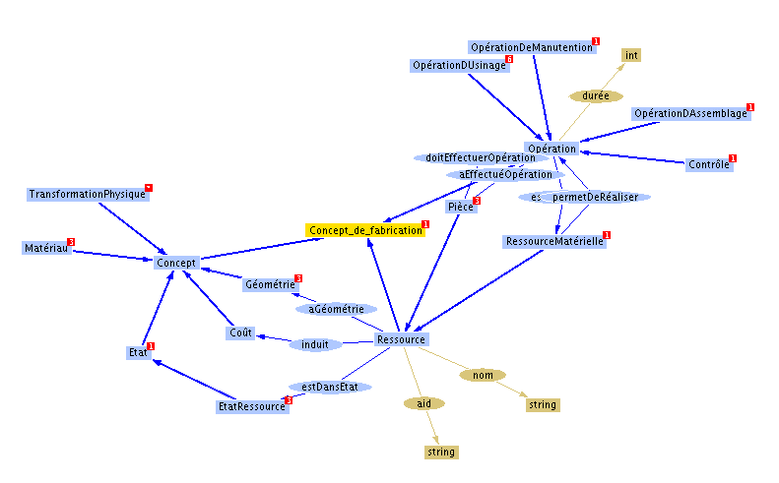
Ontologie

Slide 11
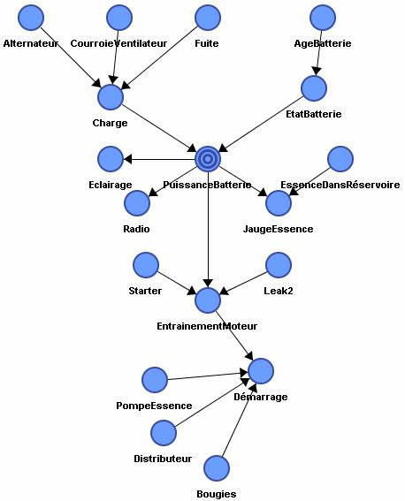
Réseau bayésien

Slide 12
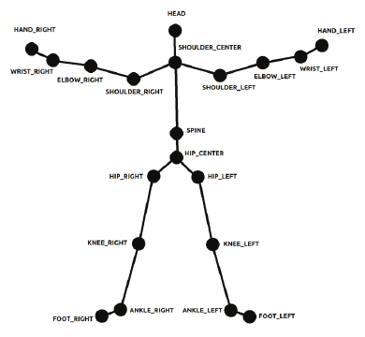
Graphe pour décrire une forme

Slide 13
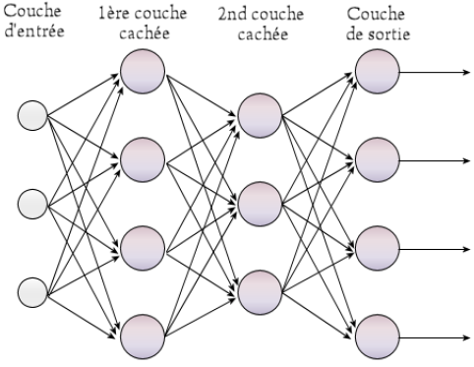
Réseaux de neurones multicouches

Slide 14
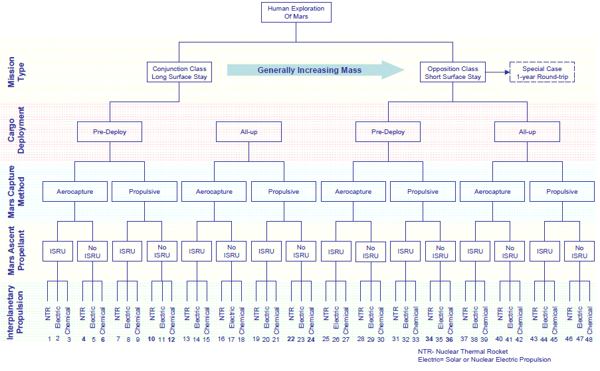
Arbre de décision

Slide 15
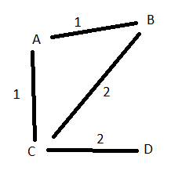
5. Modélisation des graphes
Nœud ou sommet
Arête => graphe non orienté
Arc => graphe orienté
G = { S, R }
S : liste des sommets
R : liste des relations (couples de sommets de S)
Graphe valué : on associe une valeur à chaque relation
Exemple : S={A,B,C,D}
R = { (A,B,1);(A,C,3); (B,C,2); (C,D,2) }

Slide 16
6. Matrice d’adjacence
Représentation simple d’un graphe : matrice d’adjacence
Si graphe non orienté => matrice symétrique
Pas d’arête => valeur par convention, exemple « -1 »
 | A | B | C | D
A | -1 | 1 | 1 | -1
B | 1 | -1 | 2 | -1
C | 1 | 2 | -1 | 2
D | -1 | -1 | 2 | -1

Slide 17
7. Modélisation plus complexe
Nœud :
Nom
Attributs
Liste des relations
Relation :
Premier nœud
Deuxième nœud
Valeur associée
Graphe : liste de nœuds, liste des relations
Intérêt : optimisation mémoire, pas de case vide, important pour manipuler les grands graphes

Slide 18
8. Théorie des jeux
Algorithme MinMax
Contexte : jeu à 2
Échecs
Dames
Othello
Etc.
Besoins :
Avoir une fonction d’évaluation pertinente pour noter un état du jeu.
Déterminer la liste des coups possibles à partir d’un état donné.
Idée générale :
Etablir la liste des états atteignables au bout de n coups et les évaluer.
Remonter progressivement l’espérance de gain dans l’arborescence des coups possibles.
En déduire le meilleur coup en supposant que l’adversaire joue de manière optimale.

Slide 19
Algo MinMax, exemple
Meilleur coup car évaluation
à 5 assurée
remontée des valeurs max, puis min
Moi :
Adv. :
Moi :
-2
5
4
-2 6 9 5 6 8 4 6 6
-2 -2 -2 4 6 9 9 9 1 5 5 5 6 8 7 4 4 6 4 6 3 6 2

Slide 20
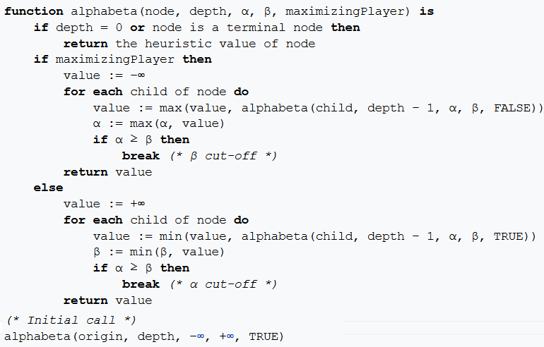
Algorithme alpha-beta
Idée : comme MinMax, mais en évitant le développement de branches inutiles

Slide 21
Alpha Beta, exemple
Meilleur coup car évaluation
à 5 assurée
remontée des valeurs max, puis min
Moi :
Adv. :
Moi :
-2
5
4
-2 4 5 6 8 4 6 6
-2 -2 -2 4 X
Parcours « main gauche » de l’arbre (on part du haut, puis on descend à gauche et on suit le contour gauche de l’arbre).
Quand on arrive au « 4 » en bas, on a au niveau juste au-dessus : Beta = -2 ; Alpha = 4 ; 4>=-2 => on coupe, inutile d’aller voir le X. Effectivement, quelle que soit la valeur de X, on retiendra au moins 4 au niveau max et donc on retiendra -2 au niveau Min au-dessus.

Slide 22
Alpha Beta, suite
5
Moi :
Adv. :
Moi :
-2
5
4
Coups non explorés
-2 6 9 5 6 8 4
-2 -2 -2 4 6 9 9 9 1 5 5 5 6 8 7 4 4
Quand on remonte le 4 à droite de l’arbre, au-dessus on a : Alpha = 5 ; Beta = 4 ; 5>=4 => Inutile d’aller voir les autres nœuds. Effectivement, ce sera inférieur ou égal à 4, donc moins bon que 5 et on ne retiendra pas cette branche.

Slide 23
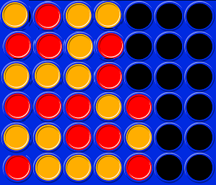
Exercice
Puissance 4
Rouge contre jaune
Chacun son tour, un joueur pose un pion dans sa colonne
But du jeu : aligner 4 pions de sa couleur
C’est aux rouges de jouer. Il ne reste plus que des cases libres dans les colonnes 5, 6 et 7.
Proposez une méthode d’évaluation et appliquez à la main l’algorithme MinMax pour déterminer le meilleur coup en profondeur 2 pour les rouges (coup rouge, coup jaune).

